Slide 1

স্বাগতম

Slide 2
পরিচিতি
শ্রেণি
9ম
বিষয়
বাংলাদেশ ও বিশ্ব পরিচয়
অধ্যায় ও পাঠ
অধ্যায়: ১০ পাঠ: সম্পদ
সময়
৫০ মিনিট
মো: কামরুল হাসান স্বপন
সহকারী শিক্ষক
মাতৃপীঠ সরকারি বালিকা উচ্চ বিদ্যালয়, চাঁদপুর।

Slide 3

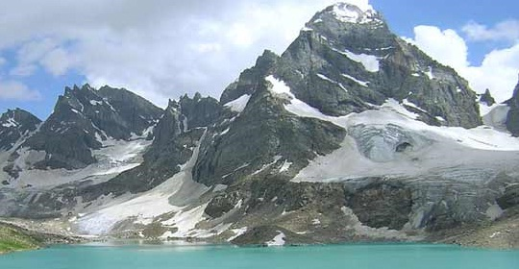
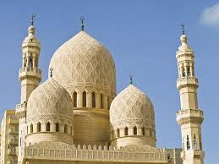
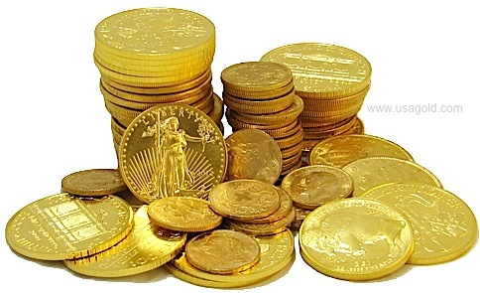

Slide 4
জাতীয় সম্পদ

Slide 5
শিখনফল
এই পাঠ শেষে শিক্ষার্থীরা…
১। সম্পদ কি তা বলতে পারবে।
২। সম্পদের শ্রেণি বিভাগ করতে পারবে।
৩। সম্পদের বৈশিষ্ট্য বলতে পারবে।
৪। বাংলাদেশের জাতীয় সম্পদের উৎস সমূহ বর্ননা করতে পারবে।
৫। বাংলাদেশের জাতীয় সম্পদের অপচয় রোধে করণীয় পদক্ষেপ
সমূহ বর্ননা করতে পারবে।

Slide 6
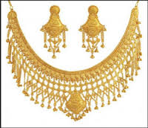
ব্যক্তিগত সম্পদ

Slide 7


সমষ্টিগত সম্পদ

Slide 8
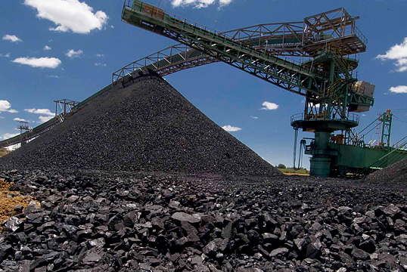
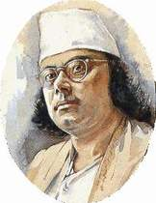
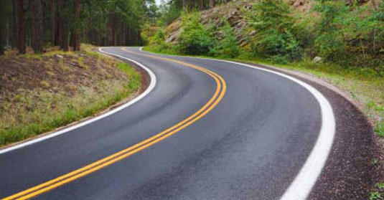
জাতীয় সম্পদ

Slide 9
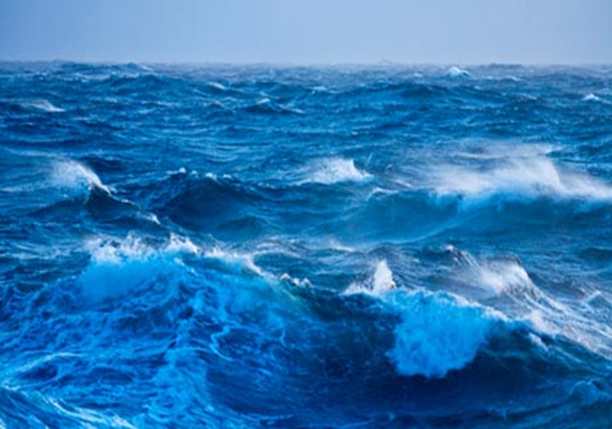
আর্ন্তজাতিক সম্পদ

Slide 10
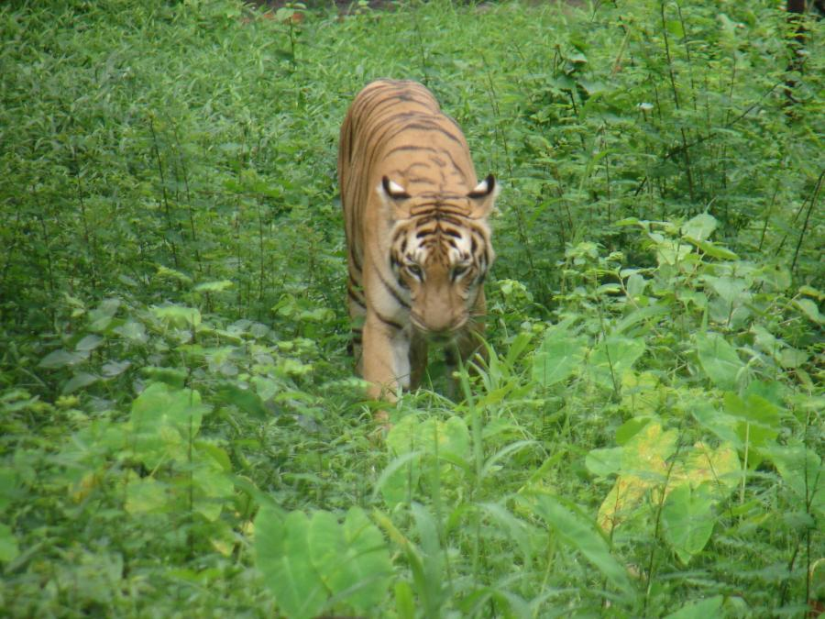
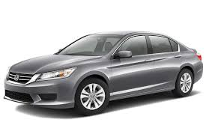
জাতীয় সম্পদ

Slide 11
সম্পদ এর শ্রেণিবিভাগ
সম্পদ
ব্যক্তিগত সম্পদ
সমষ্টিগত সম্পদ
জাতীয় সম্পদ
আন্তর্জাতিক সম্পদ

Slide 12
সম্পদ
উপযোগ
অপ্রাচুর্য
বাহ্যিকতা
হস্তান্তরযোগ্যতা
সম্পদের বৈশিষ্ট্য

Slide 13
জাতীয় সম্পদ সংরক্ষন ও অপচয় রোধে করনীয়:
১। সম্পদ রক্ষণাবেক্ষণের জন্য নিরাপত্তা রক্ষী নিয়োগ করা
২। কেউ যেন সম্পদের কোণ প্রকার ক্ষতিসাধন না করে সে বিষয়ে সচেতন থাকা ।
৩। অপ্রয়োজনে খরচ না করা ।
৪। সম্পদের উন্নয়ন ও বৃদ্ধিসাধন করা ।

Slide 14
দলগত কাজ
কয়েকটি জাতীয় সম্পদের নাম লিখ এবং
সেগুলো সংরক্ষনের দুটি উপায় লিখ ।

Slide 15
মূল্যায়ন
১। সম্পদ বলতে কী বুঝ?
২। সমুদ্রের পানি কী সম্পদ?
৩। সম্পদ কত প্রকার ও কি কি?
৪। সমুদ্র,পাহাড় কোন জাতীয় সম্পদ?

Slide 16





বাড়ীর কাজ
1। সম্পদ সংরক্ষন ও অপচয় রোধে তোমার ভূমিকা আলোচনা কর।

Slide 17

ধন্যবাদ

